Slide 1
Салатовка Людмила Миколаївна Вчитель української мови та літератури І категорії Науково-методична проблема: “ Використання інноваційних технологій на уроках української мови і літератури ”
Педагогічне кредо:” Педагогічна ідея – це повітря, в якому
розкриває крила педагогічна творчість ”

Slide 2
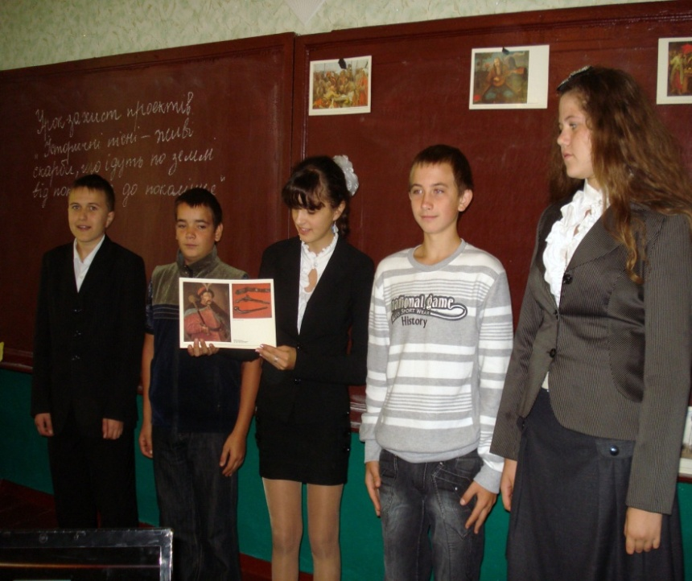
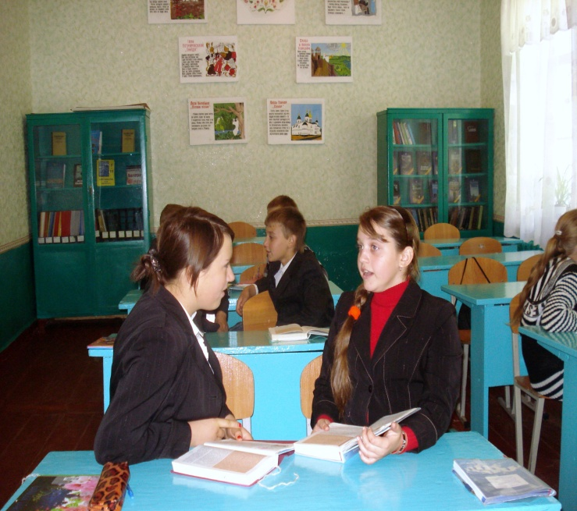
Використання Інноваційних технологій на уроках української літератури

Slide 3
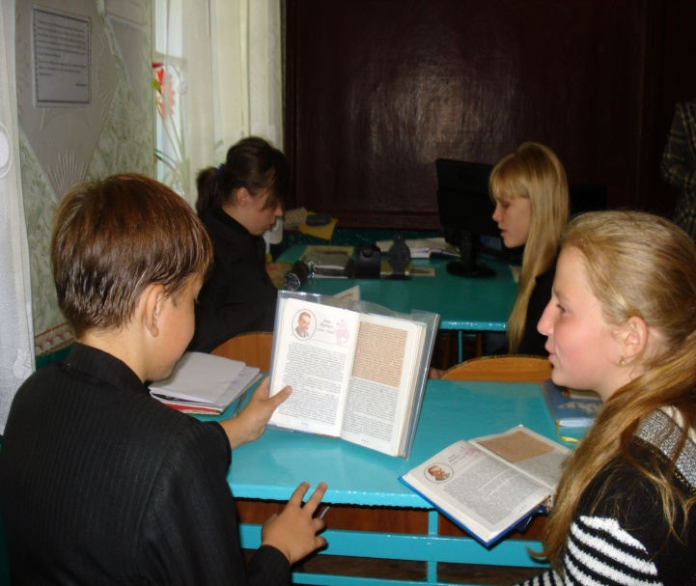
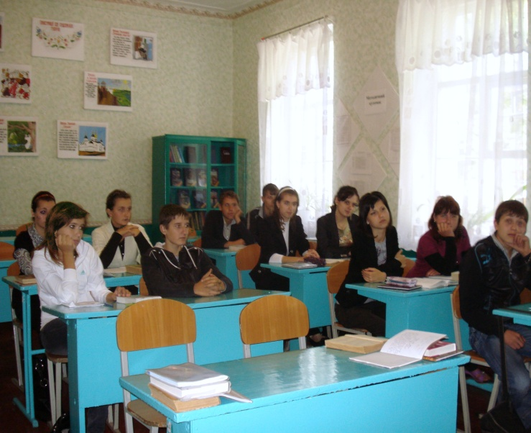
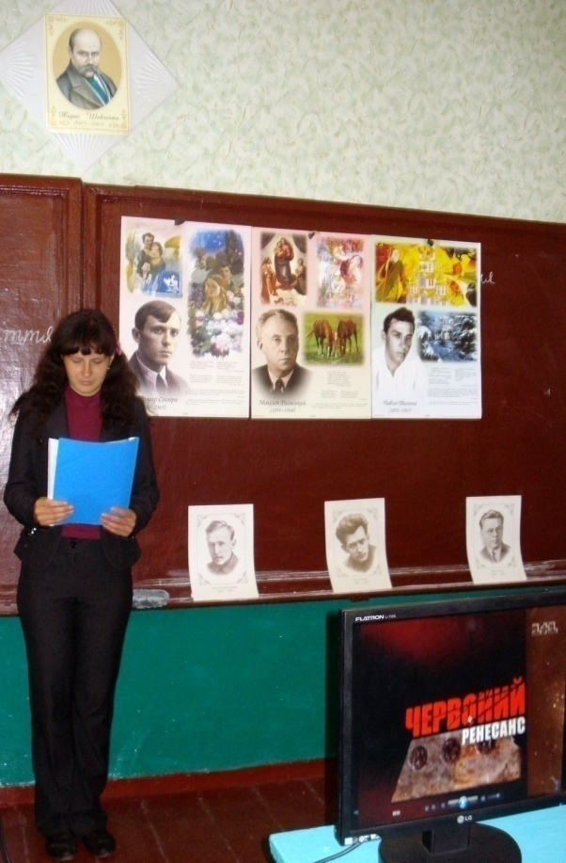
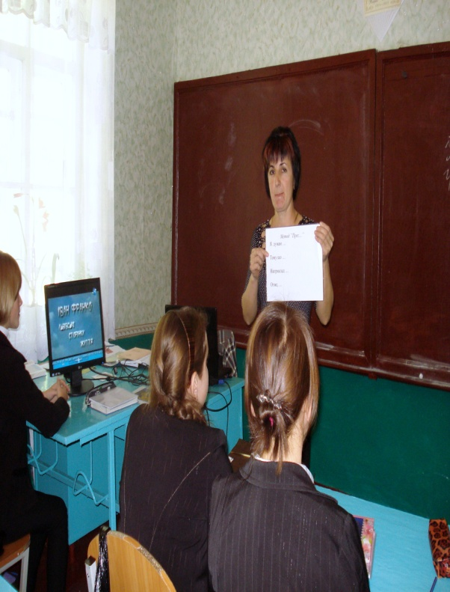
Робота в парах
Гра “Пароль”
Метод захисту проектів
Групові форми роботи
Метод «Прес»

Slide 4
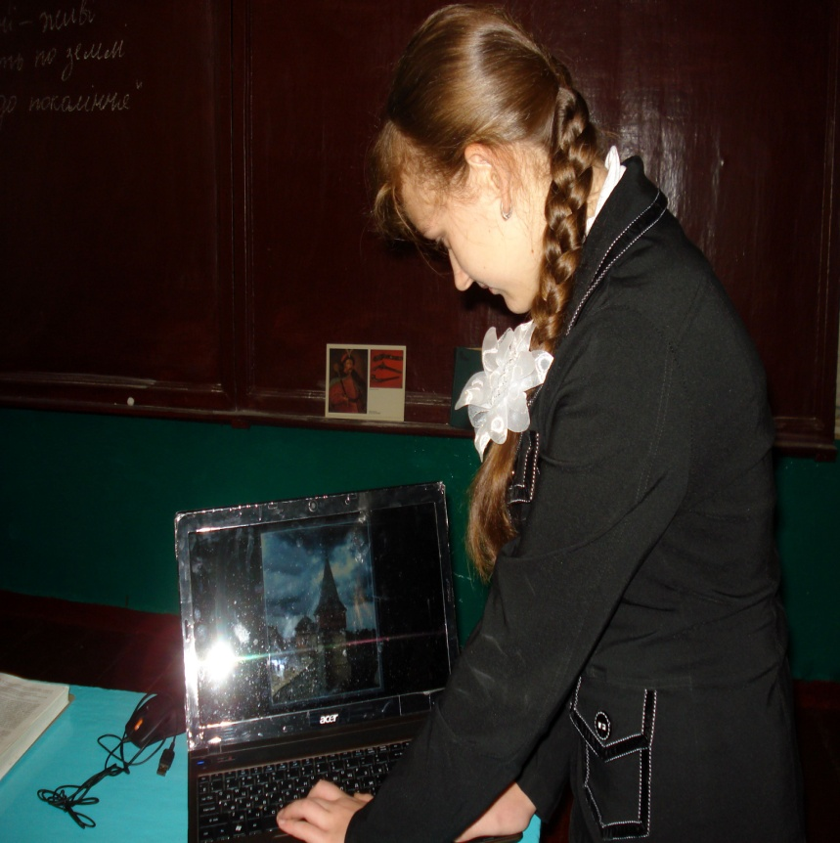
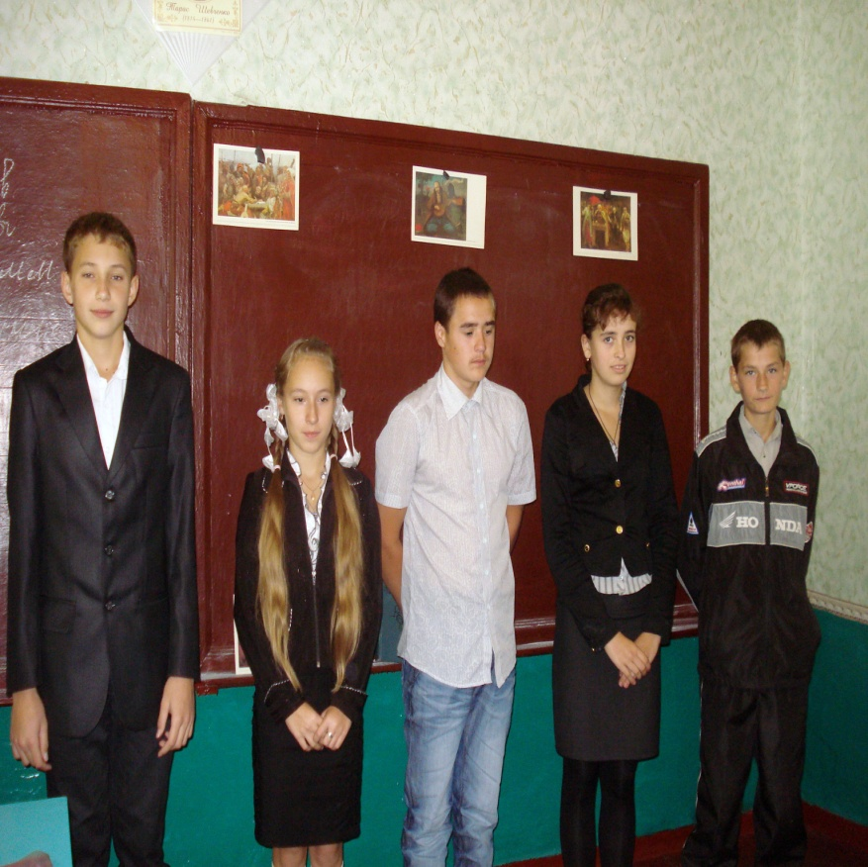
Урок-презентація “ Історичні пісні – неоціненні скарби, що “йдуть по землі від покоління до покоління”

Slide 5
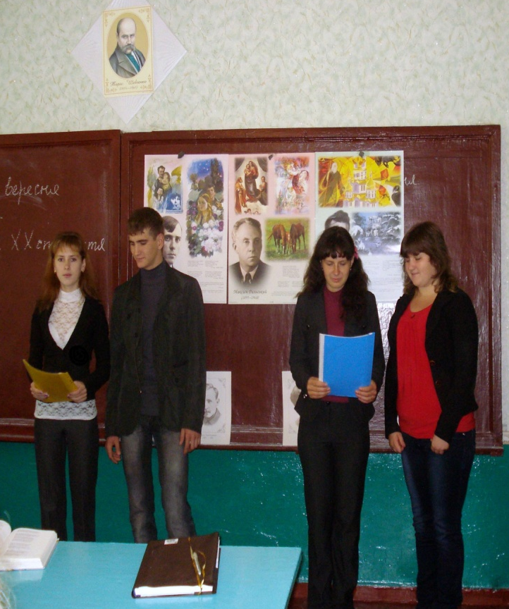
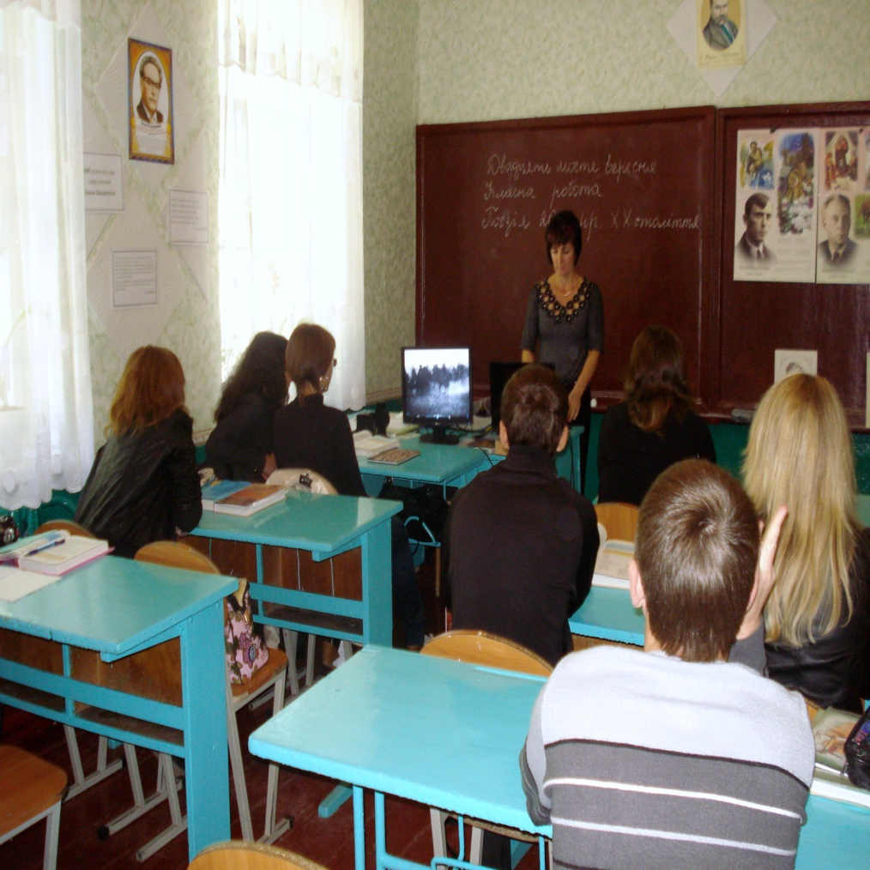
Урок захисту проектів “ Поезія 20-х рр. XX століття”

Slide 6
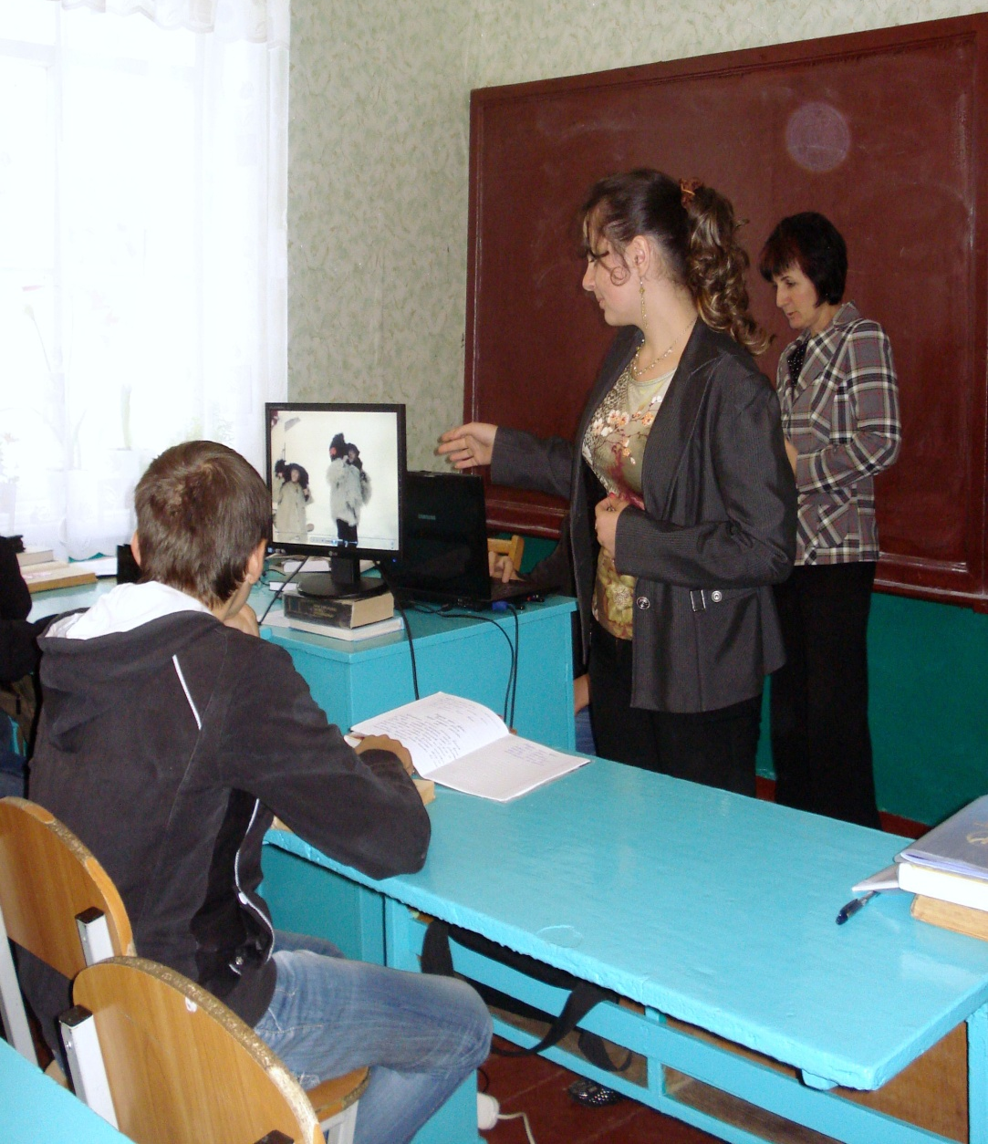
Застосування ІКТ на уроках української літератури
Робота над змістом повісті
«Тіні забутих предків»
М. Коцюбинського із використанням фрагментів фільму

Slide 7
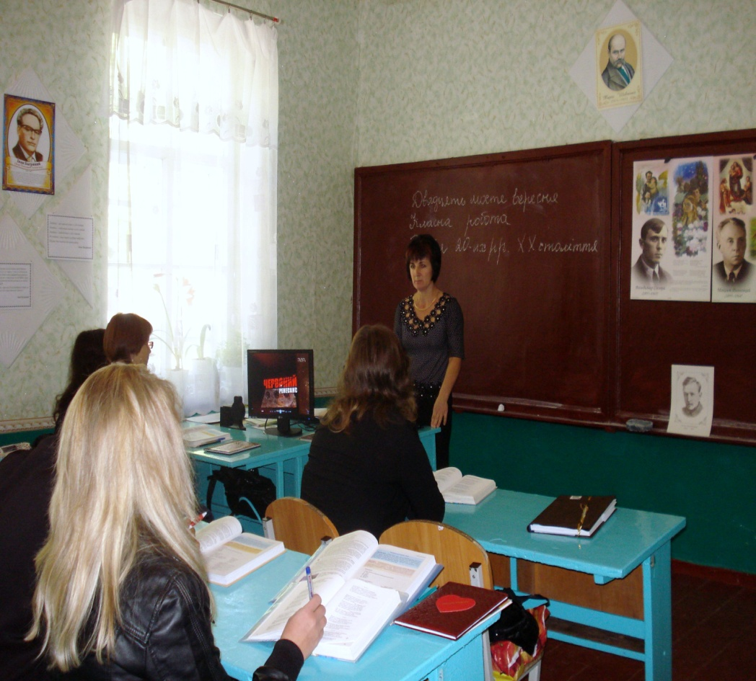
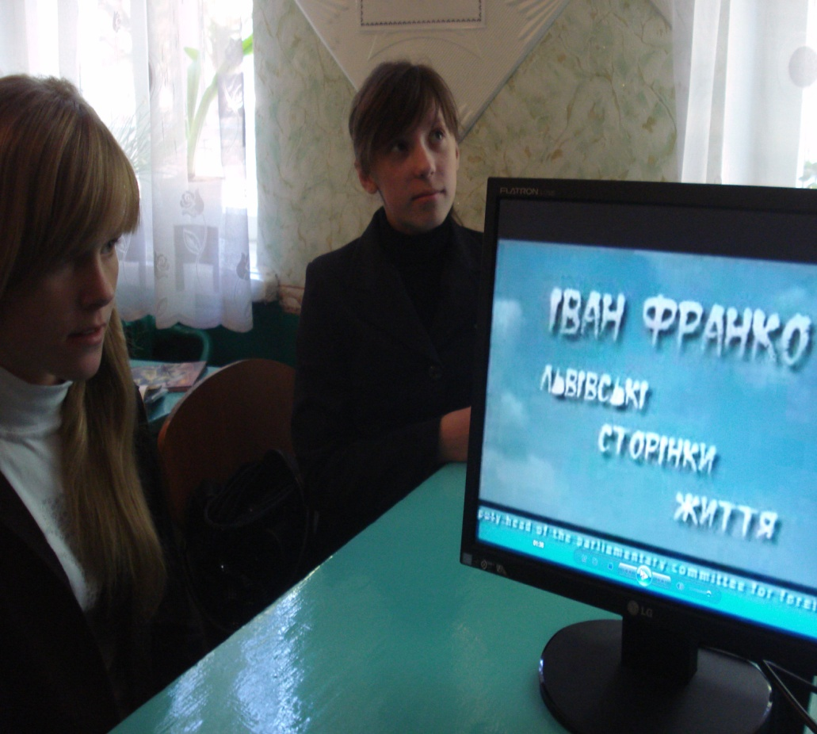
І. Франко – митець і громадський діяч. 7 клас. Перегляд фільму “Іван Франко. Львівські сторінки життя”
Перегляд фрагментів документального фільму «Червоний ренесанс» під час вивчення теми «Поезія 20-х рр.. XX ст.» 11 клас

Slide 8
Призові місця на II етапі предметних олімпіад
2009 – 2010 н. р. III місце 10 клас (Божко Руслан)
2010 – 2011 н. р. ІІ місце 11 клас (Божко Руслан)
ІІІ місце 10 клас (Литовченко Галина)
2011-2012 н.р. І місце 9 клас (Патлаха Таїсія),
ІІ місце 8 клас (Іваник Альона)
ІІІ місце 10 клас (Чупик Марія),
2012-2013 н.р. І місце 10 клас (Патлаха Таїсія),
ІІ місце 9 клас (Жалило Софія)
2013-2014 н.р. І місце 11 клас (Патлаха Таїсія),
ІІІ місце 7 клас (Алєксєєнко Анна),
ІІІ місце 9 клас (Іваник Альона),
ІІІ місце 10 клас (Жалило Софія).

Slide 9
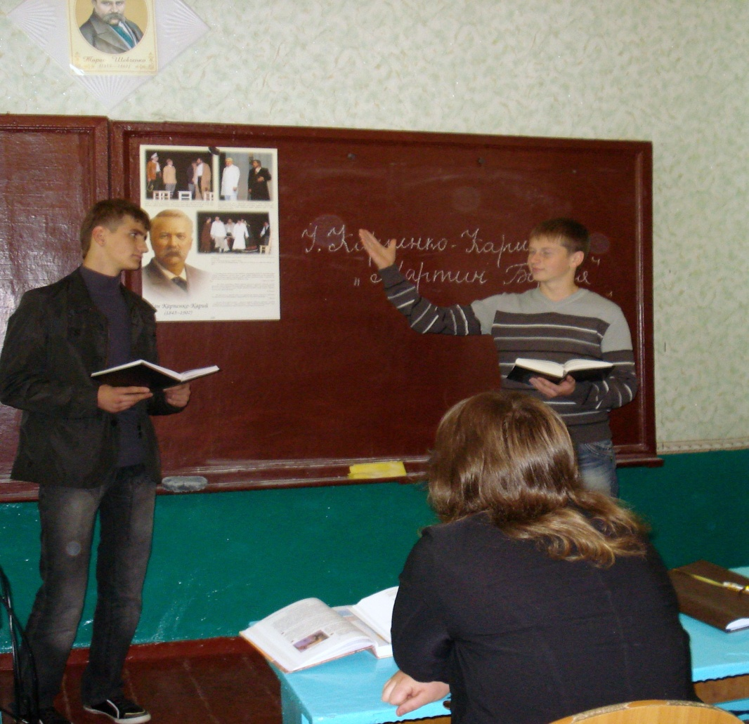
Позакласна робота з предмета
Свято
«Душа німіє коло їх»
Засідання членів літературного гуртка
Свято «Восьме чудо світу»

Slide 10
Використання схем і таблиць на уроках української літератури

